Slide 1
INCIDENCIA DE LOS Riesgos laborales EN la reproducción

Slide 2
En las últimas décadas han aumentado de los problemas reproductivos. La exposición de los embriones y fetos en desarrollo a agentes externos puede ser la causa de algunos de estos problemas.
Hay más problemas para concebir, más abortos y malformaciones en el feto.
Se ha detectado mayor incidencia de problemas de cáncer infantil, hiperactividad, etc..
La exposición a ciertas condiciones de trabajo puede afectar a la salud reproductiva.
Siete primeras semanas de gestación embrión es más sensible a agentes externos. Muchas mujeres no saben que están embarazadas→ Proteger a lo largo de toda la vida fértil.
Lactancia: Afectada por fatiga, estrés, tóxicos, condiciones ambientales

Slide 3
Riesgos para la reproducción femenina y masculina

Slide 4
Riesgos para la reproducción femenina
Riesgos para la reproducción (fase previa embarazo y lactancia) se recogen en:
NTP 542 Tóxicos para la reproducción femenina
NTP 441 Tóxicos para la reproducción masculina
(NTP 542)
Sabemos que una alimentación incorrecta o el consumo de alcohol y tabaco pueden afectar a la salud del feto, pero se conoce poco acerca de las causas de la mayoría de los problemas de la reproducción.
Ciertos ambientes laborales pueden afectar:
Ciclo reproductivo de la mujer.
Capacidad para quedarse embarazada.
Salud del feto, por lo que debe considerarse que algunas exposiciones profesionales pueden interferir la reproducción aunque pasen desapercibidas durante otros periodos.
La mujer, nace con un número limitado de células germinales desde su nacimiento, cualquier efecto puede producir una disminución de la fecundidad, abortos o menopausia precoz.
Tomar medidas preventivas adecuadas para prevenir problemas reproductivos durante toda la vida fértil de la mujer

Slide 5
Proceso reproductivo femenino. efectos adversos
Órganos de la reproducción (Controlados por hormonas):
Ovarios
Útero
Trompas de Falopio
Las hormonas sexuales, estrógeno y progesterona, son producidas por los ovarios.
Responsables del desarrollo sexual y de nutrir el óvulo fertilizado.
Contribuyen a la salud básica del corazón, huesos, hígado y otros muchos tejidos.
Durante el embarazo la placenta produce una hormona (gonadotropina coriónica humana, o hCG), cuya función es la de "apoyar" el embarazo.
Determinados agentes presentes en el mundo laboral pueden afectar a estas hormonas.

Slide 6
Riesgos laborales
Efectos de los riesgos laborales en el ciclo menstrual
Preocupación creciente sobre la incidencia de determinados agentes en la fertilidad→ Estrés (Legislación insuficiente, no se evalua adecuadamente), productos químicos, disruptores endocrinos (No legislado)
Estrés físico o psíquico/exposición a agentes químicos (disulfuro de carbono)
Pueden desorganizar el balance hormonal.
Induciendo cambios en el ciclo menstrual y la ovulación.
Si el desequilibrio hormonal es importante puede afectar al estado general de salud

Slide 7
POSIBLES efectos adversos DERIVADOS
Aproximadamente entre el 10% y el 15% de las parejas no son capaces de concebir un niño después de intentar el embarazo durante 1 año.
Daños en los ovocitos de la mujer y problemas hormonales son factores que pueden causar problemas con la fertilidad.
Aproximadamente 1 de cada 6 embarazos acaba en aborto. Aunque se desconocen muchos de los factores que pueden causar abortos algunos son:
El ovocito o el esperma pueden estar dañados y por consiguiente no se completa la fertilización, o el óvulo no sobrevive después de ella.
Puede existir un problema en el sistema hormonal, necesario para mantener el embarazo.
El feto puede haberse desarrollado anormalmente.
Pueden existir problemas en el útero.
La mayoría de las veces las causas no se estudian y quedan indeterminadas

Slide 8
POSIBLES efectos adversos DERIVADOS
Aproximadamente del 2% al 3% de los recién nacidos lo hacen con algún defecto.
Existe todavía poca información sobre su posible origen.
Aproximadamente el 7% de los recién nacidos son prematuros o de bajo peso. Posibles factores:
Nutrición materna pobre.
Consumo de tabaco y alcohol en embarazo
Factores ambientales indeterminados. Se debería incidir en el estudio de estos factores tanto a nivel ambiental como laboral.
Aproximadamente el 10% de los niños (en Estados Unidos) tienen algún tipo de incapacidad del desarrollo.
Algunas veces el cerebro del feto no se desarrolla con normalidad.

Slide 9
Agentes peligrosos para la reprodución
La NTP proporciona un listado de agentes peligrosos para la reproducción, pero afirma que la no inclusión en la lista no garantiza la ausencia de este tipo de efectos.
Igual que el Real Decreto 39/1997, que incluye la lista no exhaustiva de los agentes, procedimientos y condiciones de trabajo que deben evaluarse en la protección de la maternidad.
USO: Deberían investigarse más ampliamente los factores que provocan este tipo de efectos.

Slide 10
Agentes peligrosos para la reproducción
Etiquetadas como Peligrosas para la reproducción:
Aquellas sustancias o agentes que afectan la salud reproductiva de la mujer o del hombre.
Tóxico para la reproducción:
Aquel que puede producir efectos o afectar de forma negativa a la función o a la capacidad reproductora. Ejemplos:
Las radiaciones ionizantes: Han causado cáncer en niños cuyas madres estuvieron expuestas en el embarazo.
Algunos productos químicos
Ciertos fármacos
Algunos virus
Drogas, el tabaco, y el alcohol.
Ámbito laboral: Hace más de 100 años, se descubrió que la exposición al plomo causaba abortos, mortandad en fetos e infertilidad en mujeres trabajadoras en alfarería. Rubéola fue reconocida en los años 40 como una importante causa de defectos en el nacimiento.

Slide 11
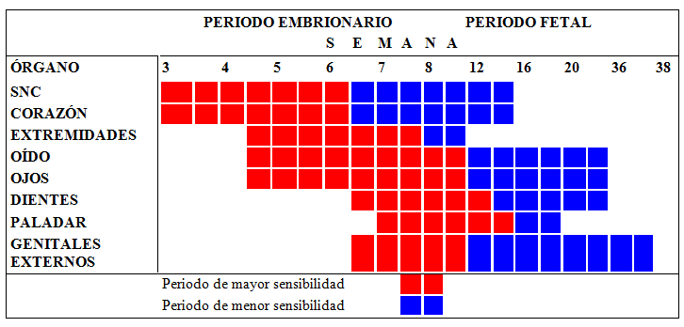
Agentes peligrosos para la reproducción
Los efectos de un tóxico de la reproducción dependen del momento del ciclo reproductor o del embarazo.
Tres primeros meses del embarazo: Defectos en el nacimiento o abortos.
Seis últimos: Retarda el crecimiento del feto, afecta el desarrollo del cerebro, o causa parto prematuro.
Muchas causas de problemas de infertilidad, aborto y nacimientos de bajo peso son desconocidas y consideradas sucesos comunes. Tampoco se estudia su origen.

Slide 12
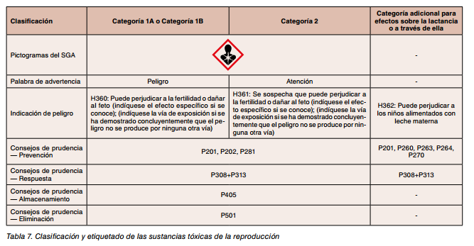
IDENTIFICAR UN AGENTE QUÍMICO PELIGROSO para la REPRODUCCIÓN
AGENTES QUÍMICOS PELIGROSOS PARA LA REPRODUCCIÓN

Slide 13
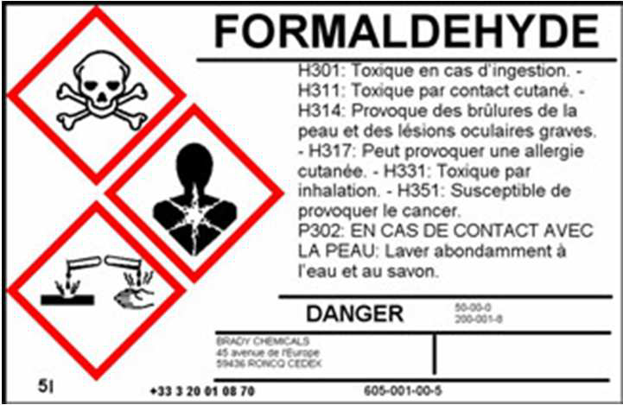
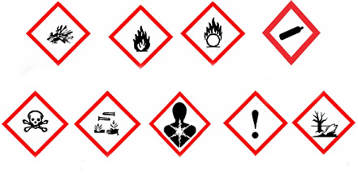
PRODUCTOS QUÍMICOS
La empresa debe elaborar listado de productos químicos que utiliza
Deben estar correctamente etiquetados y almacenados. Ficha de datos de seguridad (Identificación, primeros auxilios, protección individual,..)
Estar identificados riesgos y exposiciones en la evaluación
Datos proveedor
- Cantidad
- Identificación del producto
( denominación e
identificador)
- Pictogramas
- Palabra de advertencia
- Indicaciones de peligro
- Consejos de prudencia

Slide 14
Tóxicos para la reproducion masculina
NTP 441 Tóxicos para la reproducción masculina
La reproducción masculina puede verse afectada por
Tóxicos para la fertilidad
Mutágenos
Producción diaria de millones de espermatozoides. Algunos productos químicos afectan a la espermatogénesis. Las glándulas intervinientes en la espermatogénesis son posibles puntos diana para tóxicos:
Si se afectan, resulta alterada la motilidad del esperma y su nutrición

Slide 15
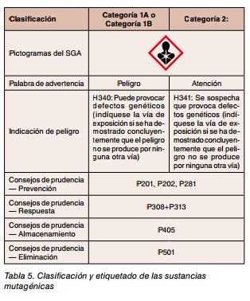
Sustancias mutagénicas
Las sustancias mutagénicas pueden producir cambios permanentes en el material genético.
Si el cambio tiene lugar en el material genético que heredan los descendientes (células germinales), puede afectar a las generaciones posteriores.
Se clasifican en 2 categorías

Slide 16
Implicaciones preventivas
En la prevención de efecto mutágeno no pueden establecerse unos límites de dosis "seguros", por su mecanismo de acción.
En las exposiciones a tóxicos para la fertilidad se admite la existencia de una relación dosis-respuesta y se establecen límites de dosis "seguros“.
Debe tenerse en cuenta que los límites para la exposición laboral habitualmente empleados no se basan en los efectos para la reproducción.
El hombre expuesto a tóxicos para la reproducción, puede tener un papel mediador en la transmisión de estos contaminantes a la mujer.

Slide 17
Riesgos para el embarazo y la lactancia

Slide 18
RIESGOS EMBARAZO Y LACTANCIA
Las mujeres embarazadas
Son especialmente vulnerables a algunos riesgos
Los riesgos laborales pueden dañar la salud del feto o lactante
Cambios fisiológicos en el embarazo pueden afectar a las exposiciones a riesgos:
Modificación del sistema endocrino (hormonas)→Más afectadas por agentes químicos que afecten al sistema endocrino
El volumen respiratorio aumenta. Se puede producir un aumento de la inhalación de sustancias tóxicas.
Aumento del volumen de sangre, reduciéndose la capacidad del corazón para adaptarse a esfuerzos físicos→ Estrés físico.
Aumenta la presión venosa en las piernas→Trabajos en bipedestación.
Aumento de la curvatura de la columna y aumento del volumen abdominal que afectan a los trabajos estáticos.
Aumento de las necesidades de energía.

Slide 19
riesgos embarazo. Real decreto 39/1997
El Anexo VII del RD 39/1997 contempla la lista no exhaustiva de agentes, procedimientos y condiciones de trabajo que pueden influir negativamente en las trabajadoras embarazadas o en lactancia, del feto o del niño la lactancia→ EVALUAR EL RIESGO
Anexo VIII del RD 39/1997. Lista no exhaustiva de agentes y condiciones de trabajo a los cuales no podrá haber riesgo deexposición→ PROHIBIDA LA EXPOSICIÓN

Slide 20
Anexo VII. Lista no exhaustiva de agentes, procedimientos y condiciones de trabajo que pueden influir negativamente en la salud de las trabajadoras embarazadas o en período de lactancia.
Agentes físicos, cuando se considere que puedan implicar lesiones fetales o provocar desprendimiento de la placenta:
Choques, vibraciones o movimientos
Manipulación manual de cargas pesadas que supongan riesgos, en particular dorsolumbares.
Ruido
Radiaciones no ionizantes.
Frío y calor extremos.
Movimientos y posturas, desplazamientos, tanto en el interior como en el exterior del centro de trabajo.
Fatiga mental y física y otras cargas físicas vinculadas a la actividad de la trabajadora embarazada, que haya dado a luz o en período de lactancia
RD exige evaluar el riesgo.
USO: No se debería exponer a las trabajadoras a cargas, choques o vibraciones o movimientos bruscos desde el inicio del embarazo

Slide 21
Anexo VII. Lista no exhaustiva de agentes, procedimientos y condiciones de trabajo que pueden influir negativamente en la salud de las trabajadoras embarazadas o en período de lactancia
Agentes biológicos.–Agentes biológicos de los grupos de riesgo 2, 3 y 4, en la medida en que se sepa que dichos agentes o las medidas terapéuticas que necesariamente traen consigo ponen en peligro la salud de la trabajadora embarazada o del feto
RD Riesgos Biológicos. Artículo 3. Clasificación de los agentes biológicos A efectos de lo dispuesto en el presente Real Decreto, los agentes biológicos se clasifican, en función del riesgo de infección, en cuatro grupos:
Agente biológico del grupo 1: aquél que resulta poco probable que cause una enfermedad en el hombre;
Agente biológico del grupo 2: aquél que puede causar una enfermedad y puede suponer un peligro, siendo poco probable que se propague a la colectividad y existiendo generalmente profilaxis o tratamiento eficaz;
Agente biológico del grupo 3: aquél que puede causar una enfermedad grave y presenta un serio peligro, con riesgo de que se propague a la colectividad y existiendo generalmente una profilaxis o tratamiento eficaz;
Agente biológico del grupo 4: aquél que causando una enfermedad grave supone un serio peligro, con muchas probabilidades de que se propague a la colectividad y sin que exista generalmente una profilaxis o un tratamiento eficaz.

Slide 22
Anexo VII. Lista no exhaustiva de agentes, procedimientos y condiciones de trabajo que pueden influir negativamente en la salud de las trabajadoras embarazadas o en período de lactancia.
AGENTES QUÍMICOS.
Las sustancias etiquetadas como H340, H341, H350, H351, H361, H371, H361d, H361f, H350i y H361fd
H340: Mutagenicidad en células germinales, categorías 1A y 1B. Puede provocar defectos genéticos.
H341: Mutagenicidad en células germinales, categoría 2. Se sospecha que provoca defectos genéticos.
H350: Carcinogenicidad, categorías 1A y 1B. Puede provocar cáncer.
H351: Carcinogenicidad, categoría 2. Se sospecha que provoca cáncer.
H361: Toxicidad para la reproducción, categoría 2. Se sospecha que perjudica la fertilidad o daña al feto.
USO: Se debería evitar la exposición de embarazadas a estos agentes

Slide 23
Anexo VII. Lista no exhaustiva de agentes, procedimientos y condiciones de trabajo que pueden influir negativamente en la salud de las trabajadoras embarazadas.
PROCEDIMIENTOS
Procedimientos industriales que figuran en el anexo I del Real Decreto 665/1997, de 12 de mayo, sobre la protección de los trabajadores contra los riesgos relacionados con la exposición a agentes cancerígenos durante el trabajo.
1. Fabricación de auramina.
2.Trabajos que supongan exposición a los hidrocarburos aromáticos policíclicos presentes en el hollín, el alquitrán o la brea de hulla.
3. Trabajos que supongan exposición al polvo, al humo o a las nieblas producidas durante la calcinación y el afinado eléctrico de las matas de níquel.
4. Procedimiento con ácido fuerte en la fabricación de alcohol isopropílico.

Slide 24
Anexo VIII. Lista no exhaustiva de agentes y condiciones de trabajo a los cuales no podrá haber riesgo de exposición.
AGENTES FÍSICOS
Radiaciones ionizantes.
Trabajos en atmósferas de sobrepresión elevada, por ejemplo, en locales a presión, submarinismo.
AGENTES BIOLÓGICOS
Toxoplasma.
Virus de la rubeola. Salvo si existen pruebas de que la trabajadora embarazada está suficientemente protegida contra estos agentes por su estado de inmunización.
AGENTES QUÍMICOS
Las sustancias etiquetadas como H360, H360D, H360F, H360FD, H360Fd, H360Df y H370
H360: Toxicidad para la reproducción, categorías 1A y 1B. Puede perjudicar la fertilidad o dañar al feto.
H370: Toxicidad específica en determinados órganos-Exposición única, categoría 1. Provoca daños en los órganos.
Las sustancias cancerígenas y mutágenas, de categoría 1A y 1B. Plomo y derivados, en la medida en que estos agentes sean susceptibles de ser absorbidos por el organismo humano.
CONDICIONES DE TRABAJO.–TRABAJOS DE MINERÍA SUBTERRÁNEOS.

Slide 25
ANEXO VIII. LISTA NO EXHAUSTIVA DE AGENTES Y CONDICIONES DE TRABAJO A LOS CUALES NO PODRÁ HABER RIESGO DE EXPOSICIÓN.
TRABAJADORAS EN PERÍODO DE LACTANCIA
AGENTES QUÍMICOS
Las sustancias etiquetadas como H362 (H362 Puede perjudicar a los niños alimentados con leche materna)
Las sustancias cancerígenas y mutágenas, de categoría 1A y 1B
Plomo y derivados, en la medida en que estos agentes sean susceptibles de ser absorbidos por el organismo humano.
CONDICIONES DE TRABAJO.–TRABAJOS DE MINERÍA SUBTERRÁNEOS.

Slide 26
La tabla tiene carencias importantes
No incluye nada sobre los riesgos psicosociales (horarios de trabajo inadecuados, trabajos aislados, situaciones de estrés, etc.) originados por la organización del trabajo.
USO: Se debería prohibir trabajo nocturno, y trabajar más de 8 horas diarias. Evaluar y legislar estrés.
No prohíbe la exposición a disruptores endocrinos, sustancias de elevada peligrosidad para la reproducción, el embarazo y la lactancia.
No prohíbe la exposición a sustancias cancerígenas. Presupone que los valores de exposición recomendados para ambientes laborales son adecuados para la protección de fetos en desarrollo y recién nacidos.
Anexo VII: No establece limitaciones en cuanto a cargas, vibraciones o tipo de movimientos, todo queda a expensas de la evaluación de riesgos, y la Guía SEGO.
Establecer limitaciones de manejo de cargas, movimientos, bipedestación, estatismo. Actualmente Guía SEGO, contiene información muy limitada.

Slide 27
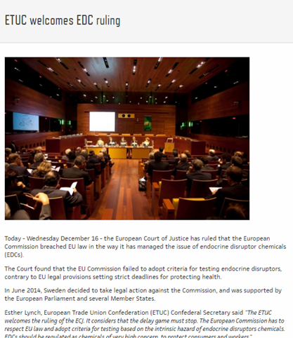
¿Qué son los disruptores endocrinos?
Disruptor endocrino es una sustancia química, capaz de alterar el equilibrio hormonal.
Afectan a la fertilidad y pueden provocar deformaciones del aparato reproductor.
Los disruptores endocrinos interfieren en el sistema hormonal:
Suplantando a las hormonas
Bloqueando su acción
Aumentando o disminuyendo sus niveles
No se sabe qué cantidades de las sustancias químicas disruptoras endocrinas son peligrosas.
Los datos indican que podrían ser muy pequeñas
La UE está retrasando legislar al respecto

Slide 28
Efectos en los seres humanos
Entre los efectos de los disruptores endocrinos está el aumento de los casos de cáncer de testículo y de endometriosis.
A principios de siglo la endometriosis era una enfermedad prácticamente desconocida.
Se ha visto que las mujeres que padecen endometriosis tienen niveles más elevados de PCBs.
Se asocia con los disruptores endocrinos que la cantidad y movilidad de los espermatozoides de los varones ha caído en picado en el último medio siglo

Slide 29
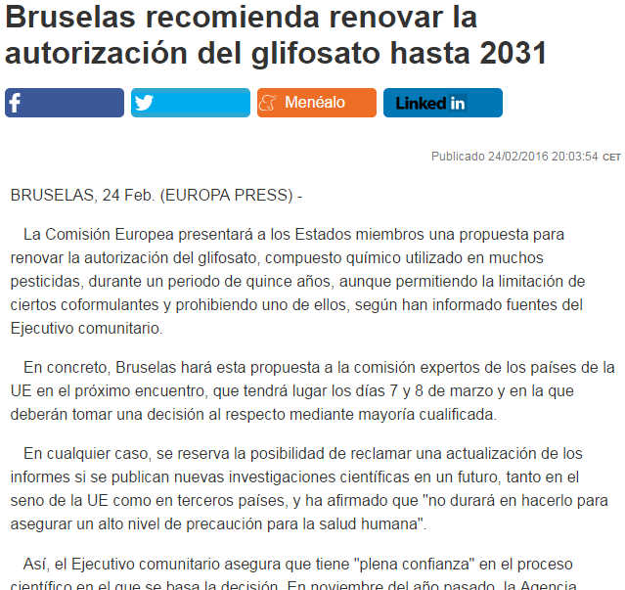
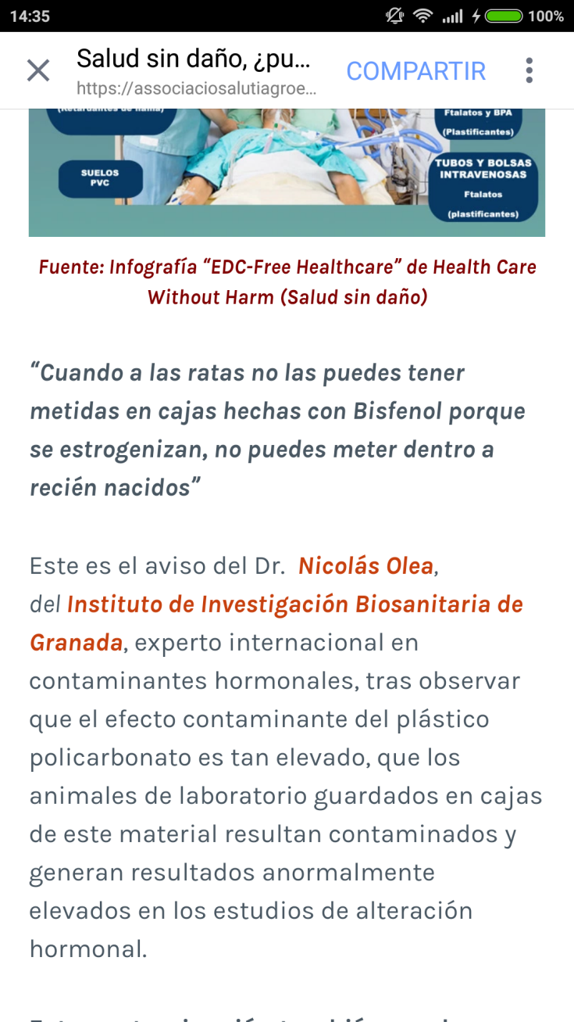
Dioxinas: Se generan en la producción de compuestos clorados, como el PVC. Estudios han demostrado que la exposición a dosis ínfimas es peligrosa
PCBs: Prohibidos. Las concentraciones en tejidos humanos han permanecido constantes en los últimos años.
Ftalatos: Utilizados en la fabricación de PVC. Han sido prohibidos en la UE en juguetes y artículos para el cuidado de los niños y en cosméticos
Bisfenol-A: prohibido en 2010 en biberones en Europa. Uso en la industria agroalimentaria (recubrimiento interior de los envases metálicos) y en empastes. Fabricación de plásticos.
Francia ha prohibido su uso en los materiales en contacto con alimentos infantiles.
Bélgica ha prohibido su uso en materiales en contacto con alimentos para niños menores de 3 años.
Suecia, lo ha prohibido en materiales en contacto con alimentos.
Dinamarca prohibió el año pasado cuatro tipos de ftalatos (DEHP, DBP, DIBP y BBP) en cortinas de baño, manteles y otros bienes de consumo. Prohibido el Bisfenol A en materiales en contacto con alimentos infantiles.
Problema: Se mantienen en el medio ambiente.
Glifosato: Declarado cancerígeno por la OMS. Autorizado en Europa

Slide 30
Criterios para la evaluación de riesgos Guia sego

Slide 31
RIESGOS RECOGIDOS EN LA GUÍA SEGO
La guía SEGO elaborada a petición del INSS
Orientación a los médicos del INSS y Servicio Público de Salud, sobre riesgos en la trabajadora embarazada.
Hace recomendaciones sobre la semana en que es conveniente llevar a cabo la suspensión de contrato.
El hecho de considerar la situación de la mujer trabajadora embarazada como “especialmente sensible” se recoge en distintas legislaciones internacionales.
La guía clasifica los riesgos en los siguientes grupos:
Riesgos físicos.
Riesgos químicos o tóxicos
Riesgos biológicos
Riesgos ambientales
Riesgos de procedimientos industriales.

Slide 32
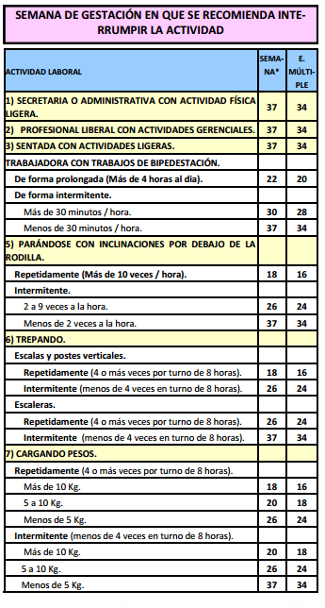
RIESGOS FÍSICOS
Carga física
Según la guía SEGO un exceso de carga física es un claro riesgo de parto prematuro.
Como norma general, se considera que la manipulación de toda carga que pese más de 3 kg puede entrañar un potencial riesgo dosolumbar no tolerable:
Si se manipula en unas condiciones desfavorables (alejada del cuerpo, con posturas inadecuadas, muy frecuentemente, en condiciones ambientales desfavorables, con suelos inestables, etc.).
Posturas
Se establece que una postura inadecuada produce un cierto riesgo para el embarazo.
Bipedestación prolongada (más de tres horas seguidas) es riesgo de posible resolución antes de término.
Posturas sedentarias con movimientos repetitivos de lateralización (cajeras de supermercados y operarias de cadenas).
Pueden compatibilizarse con el embarazo siendo necesario el reposo periódico.
La SEGO ha adaptado la tabla de la AMA y se hacen las recomendaciones que se recogen en la tabla. Para la USO estos plazos son insuficientes en varios de los supuestos

Slide 33
Radiaciones
Hay diferentes tipos de radiaciones y no en todas se ha demostrado un efecto teratogénico (que dan lugar a defectos en el feto)

Slide 34
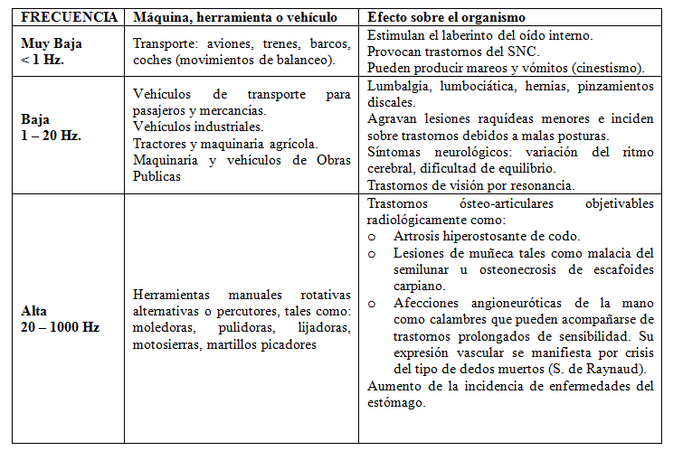
Vibraciones
El efecto patológico en los trabajadores expuestos depende de la zona del cuerpo y de la frecuencia.
La magnitud del efecto será proporcional a la amplitud de la vibración. El Instituto Nacional de Higiene y Seguridad en Trabajo distingue las vibraciones que se muestran en la siguiente tabla:

Slide 35
Ruido
Ningún trabajador debe estar sometido a niveles de ruido superior a 80 dB diarios o 135 dB de pico sin la correspondiente protección. Real Decreto 286/2.006 de protección de los trabajadores frente al ruido
Hipoacusia
Afectación respiratoria, cardiovascular, digestiva visual, endocrina y afectación del sistema nervioso.
La madre puede estar protegida por las medidas de protección (protectores auditivos) pero no protegen al feto.
Guía SEGO: Más de 80 dB se debe retirar a la mujer embarazada de dichos puestos a partir de la semana 20 o 22. Para la USO esto es insuficiente, desde el primer día.

Slide 36
Temperaturas extremas
El ambiente laboral debe oscilar entre 17º C. y 27º C (Real Decreto 486/1.997), en función del trabajo desarrollado y la humedad.
CALOR
Trabajos en ambientes calurosos puede provocar abortos
La mujer embarazada debe ser retirada de puestos de trabajo por encima de 36º C desde el inicio de la gestación
FRÍO
Los trabajos en frío extremo tienen efecto negativo en el embarazo.
La mujer embarazada debe ser retirada de puestos de trabajo con temperatura extrema (inferiores a 0º C.) desde el inicio de la gestación

Slide 37
Actuación sindical

Slide 38
PLAN DE PREVENCIÓN. Evaluación de riesgos
La empresa tiene la obligación de evaluar todos los riesgos que no se puedan evitar.
Una vez identificados los riesgos que no se puedan evitar, es necesario tomar las medidas preventivas adecuadas.
La empresa debe hacer un listado de puestos exentos de riesgos para embarazo y lactancia.
Los delegados de prevención deben participar en todo el proceso.
El plan de prevención (evaluación de riesgos y planificación preventiva), debe estar a disposición de la Inspección de trabajo y de los delegados PRL

Slide 39
PLAN DE PREVENCIÓN. Evaluación de riesgos.
La evaluación inicial de los riesgos que no hayan podido evitarse debe hacerse a cada uno de los puestos de trabajo.
Se tendrá en cuenta la posibilidad de que el trabajador que ocupe el puesto sea especialmente sensible a alguna de las condiciones del puesto.
En la evaluación para cada puesto de trabajo deben reflejarse:
La identificación del puesto.
Los riesgos existentes y la relación de trabajadores afectados.
El resultado de la evaluación y las medidas preventivas.
La referencia a los procedimientos de evaluación y a los métodos de medición utilizados.

Slide 40
Evaluación de riesgos. Revisión
Deberán volver a evaluarse los puestos de trabajo que puedan verse afectados por:
La elección de nuevos equipos, sustancias o por la introducción de nuevas tecnologías o la modificación de los lugares de trabajo.
El cambio en las condiciones de trabajo.
La incorporación de un trabajador especialmente sensible a las condiciones del puesto.
Se deberá revisar cuando se hayan detectado daños a la salud o se detecte a través de los controles periódicos que las medidas preventivas son inadecuadas.
Deberá revisarse igualmente la evaluación inicial con la periodicidad que se acuerde entre la empresa delegados de prevención.
La evaluación deberá también revisarse cuando así lo establezca una disposición específica.

Slide 41
Ley de prevención. ARTICULO 25 : Protección de trabajadores especialmente sensibles
El empresario garantizará la protección de los trabajadores especialmente sensibles.
Tener en cuenta en las evaluaciones, tomar las medidas preventivas necesarias.
Los trabajadores no serán empleados en aquellos puestos en los que puedan ser puestos en peligro, o puedan no responder a las exigencias psicofísicas del puesto.
El empresario deberá tener en cuenta en las evaluaciones los riesgos que puedan incidir en la procreación, y adoptar las medidas preventivas necesarias:
Tanto en cuanto a la fertilidad, como al desarrollo de la descendencia

Slide 42
Ley de prevención. ARTICULO 26
La evaluación debe comprender la exposición de las trabajadoras en situación de embarazo o parto reciente:
A agentes, procedimientos o condiciones de trabajo que puedan influir negativamente en su salud o del feto.
Si los resultados de la evaluación revelan un riesgo para la seguridad y la salud o repercusión en el embarazo :
Adoptará las medidas necesarias para evitar la exposición, a través de un adaptación de las condiciones del puesto.
Dichas medidas incluirán, cuando resulte necesario, la no realización de trabajo nocturno o de trabajo a turnos.

Slide 43
Ley de prevención. ARTICULO 26
Cuando la adaptación de las condiciones de trabajo no resulte posible:
Deberá ser asignada a un puesto de trabajo o función diferente y compatible con su estado.
En el supuesto de que no existiese puesto de trabajo compatible, la trabajadora podrá ser destinada a un puesto no correspondiente a su grupo o categoría, conservando las retribuciones de su puesto.
Si dicho cambio de puesto no resulta posible:
Podrá declararse el paso de la trabajadora a la situación de suspensión del contrato por riesgo durante el embarazo.
Las trabajadoras embarazadas tendrán derecho a ausentarse del trabajo, con derecho a remuneración, para la realización de exámenes prenatales y técnicas de preparación al parto, previo aviso al empresario y justificación de la necesidad de su realización dentro de la jornada de trabajo.

Slide 44
Información y formación de Las trabajadoras. Articulo 18 ley de prl
El Art. 18 LPRL señala que los trabajadores deberán recibir información de los riesgos de su actividad y de las medidas de prevención y protección.
Las trabajadoras deben conocer sus derechos y pasos a seguir en caso de riesgo durante el embarazo:
Saber si su puesto esta en el listado de puestos exentos de riesgo.
Medidas que tiene que tomar la empresa.

Slide 45
Delegados de prl
Comprobar que en la evaluación de riesgos estén identificados los riesgos para embarazo y lactancia
Ser consultados por la empresa en cuanto a la elaboración del listado de puestos exentos de riesgos
Que la información y formación a las trabajadoras sea adecuada y acorde a los riesgos existentes.
Conocer y exigir existencia listado y etiquetado de productos químicos
Evaluación de riesgos ergonómicos
Protocolos de actuación en caso de embarazo o lactancia con los pasos a seguir cuando la trabajadora comunica su situación (cuando, a quién, cómo...) e intervención de los delegados en el proceso.

Slide 46
Prestación por riesgo durante el embarazo y la lactancia

Slide 47
Prestación por riesgo durante el embarazo y la lactancia
La prestación económica por riesgo durante el embarazo o riesgo durante la lactancia natural:
El subsidio por riesgo durante el embarazo y durante la lactancia natural es del 100% de la base reguladora por contingencias profesionales.
La trabajadora podrá reincorporarse a su puesto al finalizar la situación que haya originado la suspensión.
Será nulo el despido durante el período de suspensión del contrato por riesgo durante el embarazo y la lactancia.
Hasta la aprobación de la nueva Ley de Igualdad 3/2007:
Las prestaciones por suspensión de contrato por riesgo durante el embarazo eran consideradas contingencias comunes
No estaba reconocida la suspensión de contrato por riesgo durante la lactancia.

Slide 48
Proceso de solicitud
Solicitar informe médico de primaria.
Acreditando embarazo y fecha probable de parto
Solicitar a la empresa:
Certificado de la empresa sobre actividad, condiciones del puesto, evaluación de riesgos o informe del servicio de prevención .
Acudir a la Mutua
Emite certificación de la existencia de riesgos
Si la empresa acredita que no es posible el cambio de puesto
→ Suspensión de contrato
Solicitar a la Mutua la Prestación

Slide 49
Si la mutua no reconoce la situacion de riesgo
Presentar una reclamación por escrito en la Mutua,
Dejando constancia del desacuerdo y pidiendo que se reconsidere la situación de riesgo durante el embarazo y se gestione como contingencia profesional.
Reclamación en oficina virtual de reclamaciones (http://www.ovrmatepss.es/virtual/).
Dicha reclamación la recibe Dirección General de Ordenación de la Seguridad Social y obliga a la Mutua a contestar en 20 días.
Acudir al médico de cabecera, exponerle la situación y solicitar una baja por enfermedad común, mientras se resuelve la reclamación en la Mutua:
Presentar una reclamación previa ante el INSS, para que quede constancia de la actuación de la mutua y de nuestro desacuerdo con la misma.
Iniciar un procedimiento de determinación de contingencia.
Denuncia a la Inspección de Trabajo.
Interposición de demanda ante el Juzgado de lo Social para reconocimiento del derecho y de la Prestación.

Slide 50
Bonificaciones de las cuotas empresariales a la Seguridad en contrato de sustitución
Se bonifica el 100% las cuotas empresariales de la Seguridad Social y de las cuotas de recaudación conjunta:
A los contratos de interinidad con personas desempleadas para sustituir a las trabajadoras, en suspensión de contrato por riesgo durante el embarazo y la lactancia.
Si por riesgo durante el embarazo o la lactancia natural, la trabajadora es destinada a un puesto compatible con su estado:
Se aplicará una reducción del 50% de la aportación empresarial a la Seguridad Social por contingencias comunes.

Slide 51
Incapacidad temporal/ riesgo durante el embarazo/ VACACIONES
Si la trabajadora se encuentra en situación de incapacidad temporal no procede el reconocimiento del subsidio hasta que se extinga la situación de incapacidad temporal.
Cuando el periodo de vacaciones fijado coincida en el tiempo con una incapacidad temporal derivada del embarazo, el parto o la lactancia natural o con el periodo de suspensión del contrato de trabajo por maternidad o paternidad:
Se tendrá derecho a disfrutar las vacaciones en fecha distinta a la de la incapacidad temporal o del permiso. Se podrán disfrutar al finalizar el periodo de suspensión.

